Slide 1
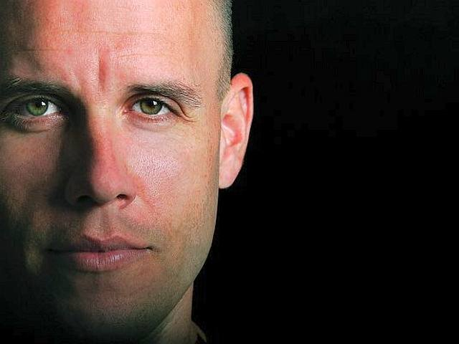

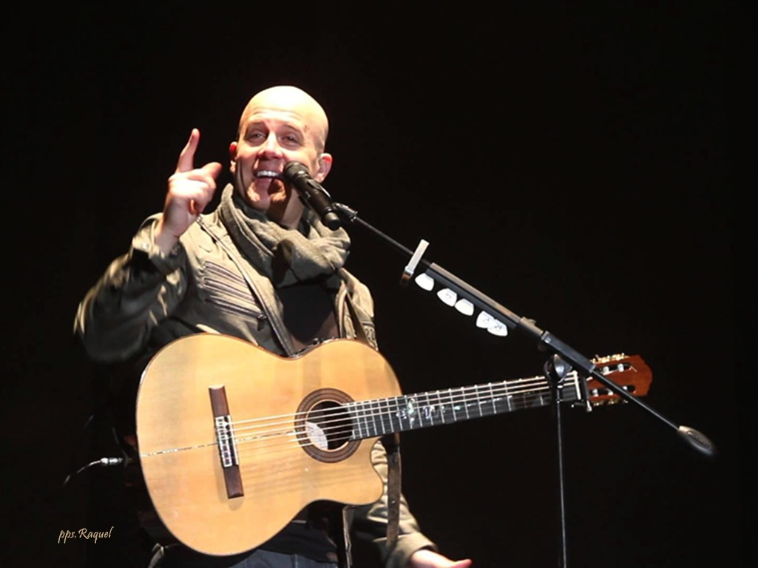











Slide 2

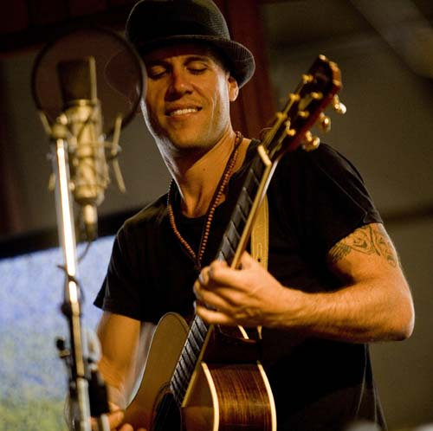
Gian Marco Javier Zignago Alcóver (Lima, Perú, 17 de agosto de 1970) es un cantante y compositor peruano. Sus canciones, de las cuales es autor; se han vendido en miles de copias de álbumes, los premios obtenidos como el Grammy Latino al Mejor Álbum Cantautor, en los años 2005, 2011 y 2012, y su nombramiento como "Embajador de buena voluntad" por UNICEF son algunos de los reconocimientos obtenidos en sus más de 20 años de trayectoria profesional . Aparte de estos méritos profesionales Gianmarco es sobre todo un gran ser humano.

Slide 3


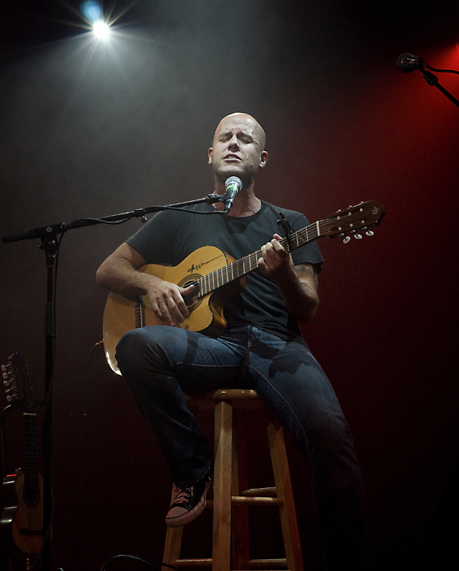
Has Click en el disco o en
el título de cada canción
Una canción de amor
Si me tenías
No puedo amarte
Canta corazón
Ir a la siguiente diapositiva
Sentirme vivo
Invisible

Slide 4

Ir a la siguiente diapositiva
Ir al índice de canciones

Slide 5

Ir al índice de canciones

Slide 6

Ir al índice de canciones

Slide 7

Ir al índice de canciones

Slide 8
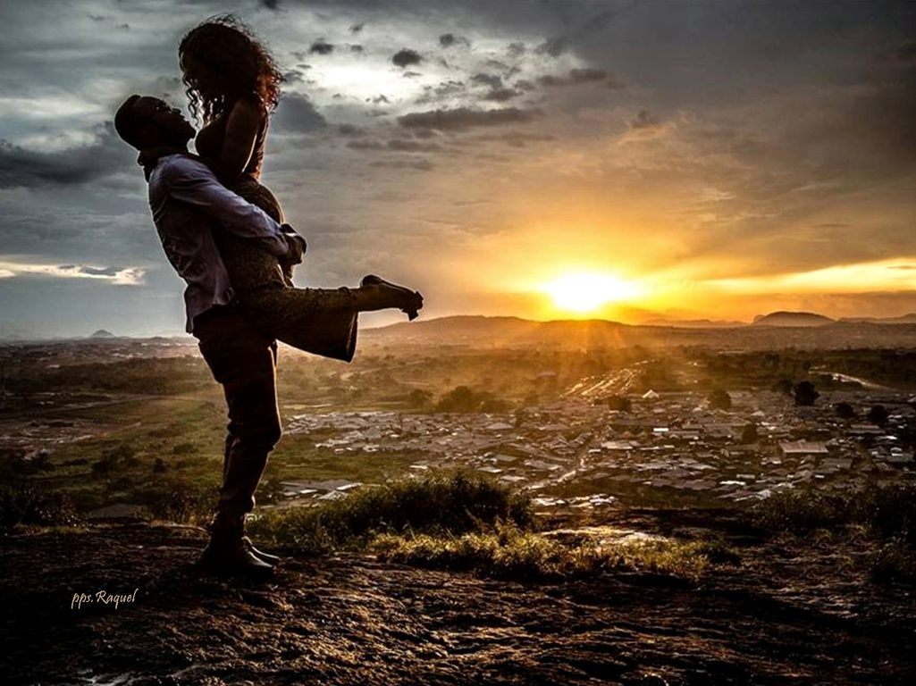
Ir al índice de canciones

Slide 9

Ir al índice de canciones

Slide 10

Ir al índice de canciones

Slide 11

Ir al índice de canciones

Slide 12

Ir al índice de canciones

Slide 13

Ir al índice de canciones

Slide 14

Ir al índice de canciones

Slide 15
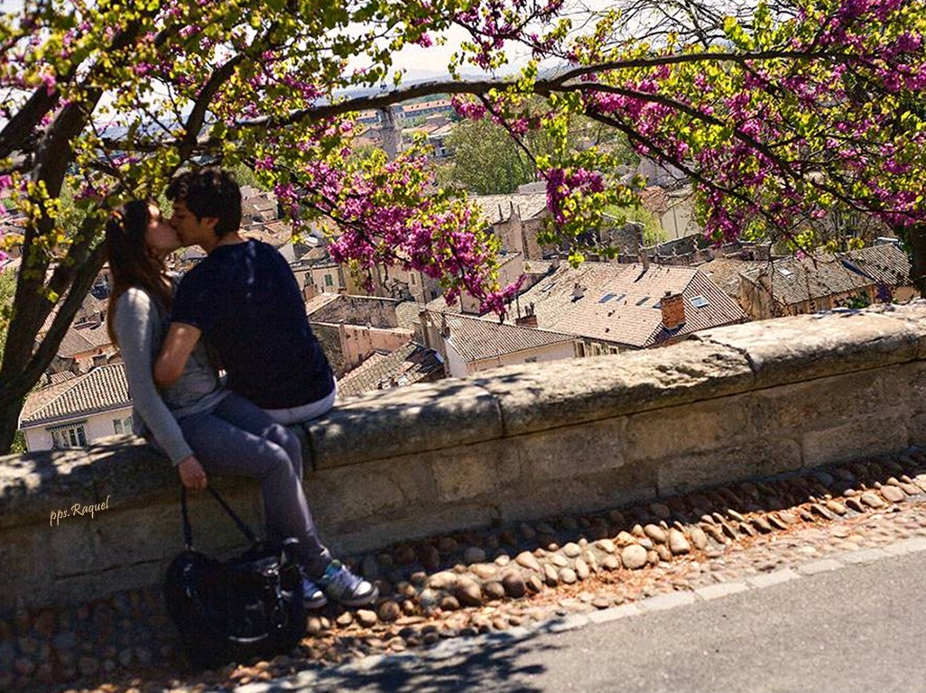
Ir al índice de canciones

Slide 16

Ir al índice de canciones

Slide 17

Ir al índice de canciones

Slide 18

Ir al índice de canciones

Slide 19

Ir al índice de canciones

Slide 20

Ir al índice de canciones

Slide 21

Ir al índice de canciones

Slide 22

Ir al índice de canciones

Slide 23

Ir al índice de canciones

Slide 24

Ir al índice de canciones

Slide 25

Ir al índice de canciones

Slide 26

Ir al índice de canciones

Slide 27

Ir al índice de canciones

Slide 28


Ir al índice de canciones

Slide 29




Accede a la sección que desees desde aquí:
PPS Exclusivos
Dedicatorias | Fechas Especiales | Graciosos | Historia y arte | Lugares | Musicales
Naturaleza y Ciencias | Política | Reflexión | Religiosos | Románticos | Salud
Si deseas recibir pps periódicamente en tu correo electrónico subscríbete aquí:

